Slide 1
LogIt
Josef Peer

Slide 2
Beschreibung
Prozess-Logger
Loggt laufende Prozesse
Zeigt die aktuelle sowie die insgesamt gelaufene Zeit von Programmen in einem GUI an

Slide 3
Aktueller Stand
ER-Diagramm
Ablaufdiagramm
Klassendiagramm

Slide 4
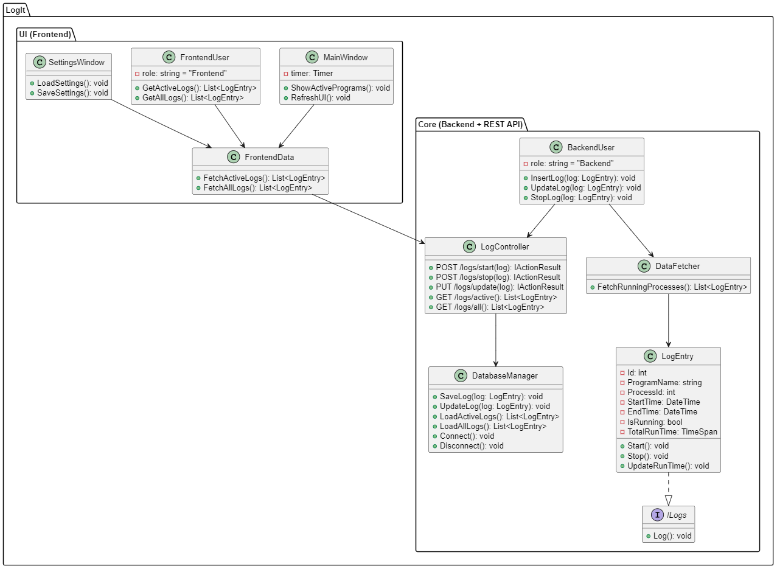
ER-Diagramm

Slide 5
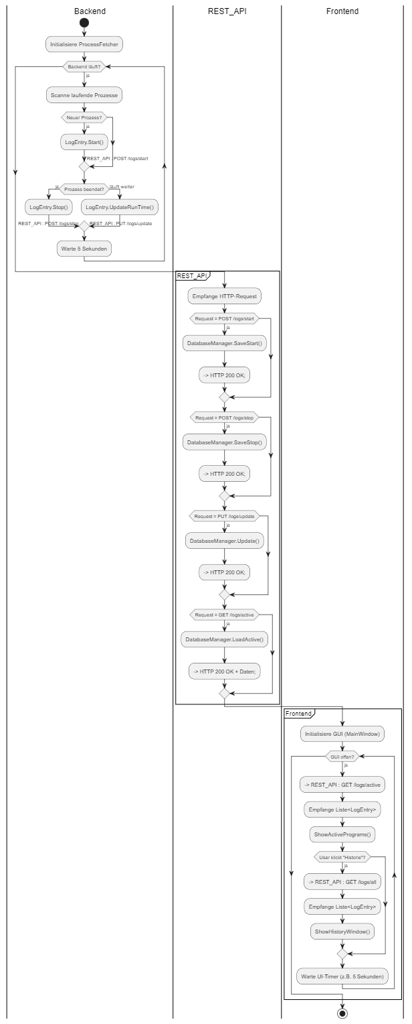
Ablaufdiagramm

Slide 6
Klassendiagramm

Slide 7
Nächste Schritte
Evtl. Verbesserungen der Diagramme
Skizzen
Mockups
Erstellung der Datenbank

